Slide 1
약 처방 및 배달 로봇
5조

Slide 2

INDEX
INRTODUCTION
SERVICE SCENARIO
PRODUCT FUNTIONS
SYSTEM OVERVIEW

Slide 3
INTRODUCTION

Slide 4

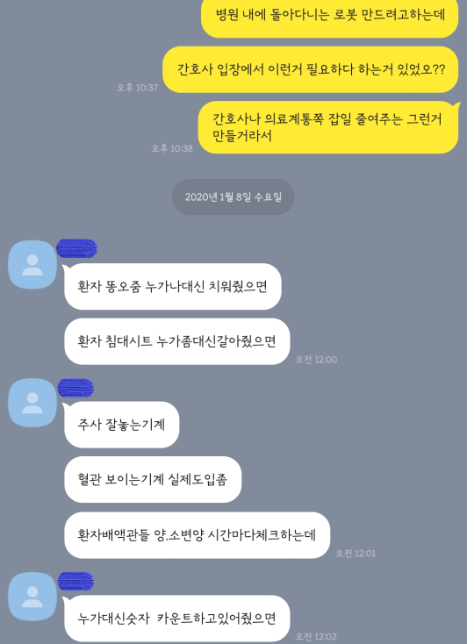
Introduction

Slide 5
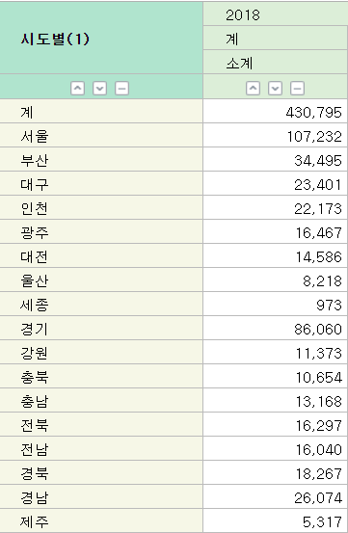
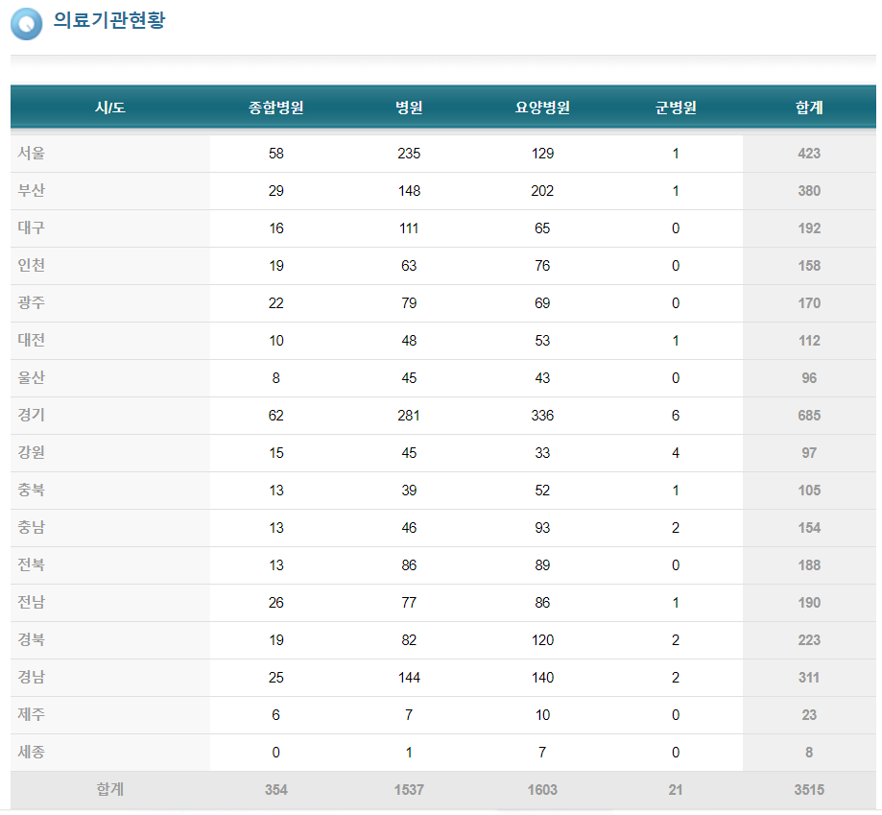
Introduction
지방으로 갈수록 인력 감소
병원에 상주하는 의료 종사자 대신 기본적인 업무를 로봇이 대신하여 의료 종사자가 부족한 곳에서도 원활한 일처리를 도움

Slide 6
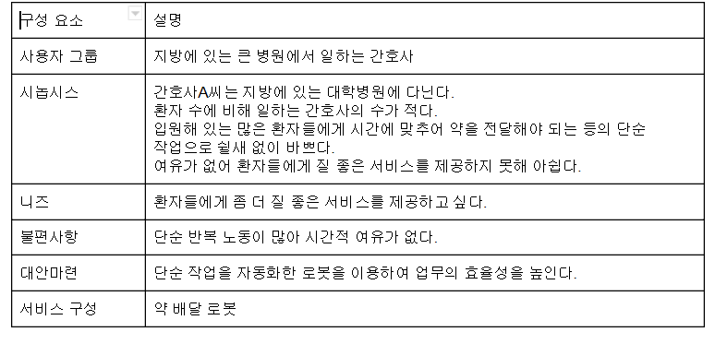
Service Scenario
Service Scenario

Slide 7



Product Functions
Vision 기반
차선 중점 주행
Learn the IMAGE
using data
Learn the VOICE
using data
DRIVING
IMAGE
VOICE

Slide 8
Vision
기반 주행
차선 인식 및 조향각 판단

Slide 9
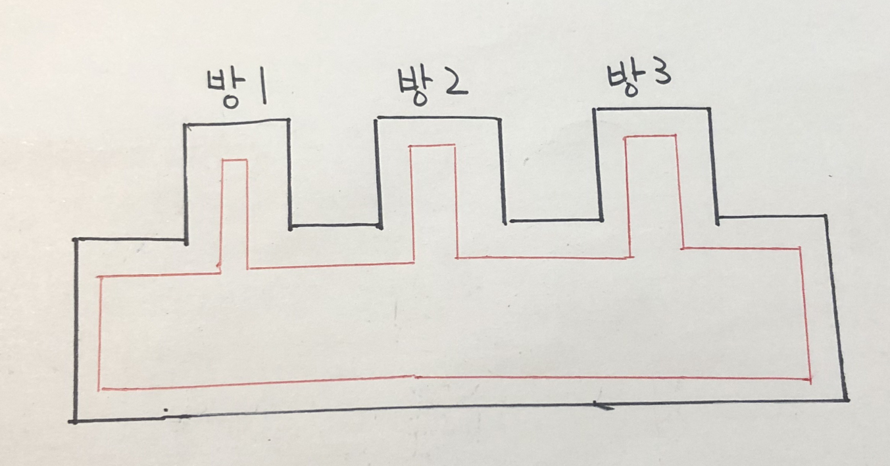
차선 인식 및 경로 생성
전체 시퀀스

Slide 10
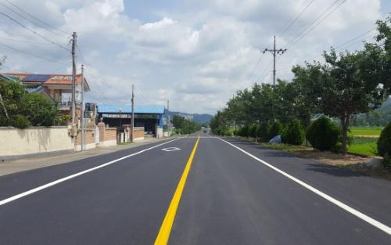
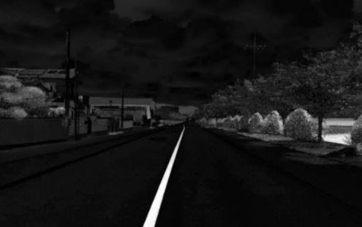
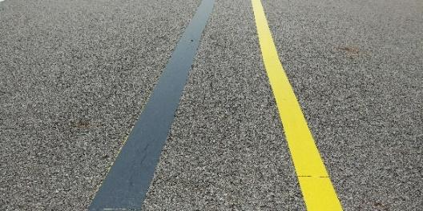

차선 인식 및 경로 생성
영상 데이터 전처리
흑백처리
2진화를 통해 데이터 처리량 감소
정확한 직선 검출 가능
2) Color Threshhold
목적에 맞는 컬러를 디텍팅

Slide 11
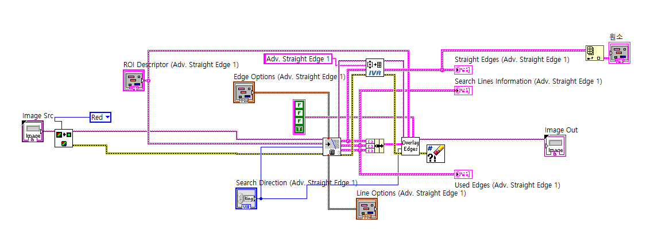
차선 인식 및 경로 생성
Advanced straight edge detection
* Advanced straight edge detection
직선검출을 위하여 관심영역 ROI를 설정하고 ROI 내 검사선들의 이미지 값의 구배 변화를 측정하여 추측되는 직선을 반환한다.

Slide 12
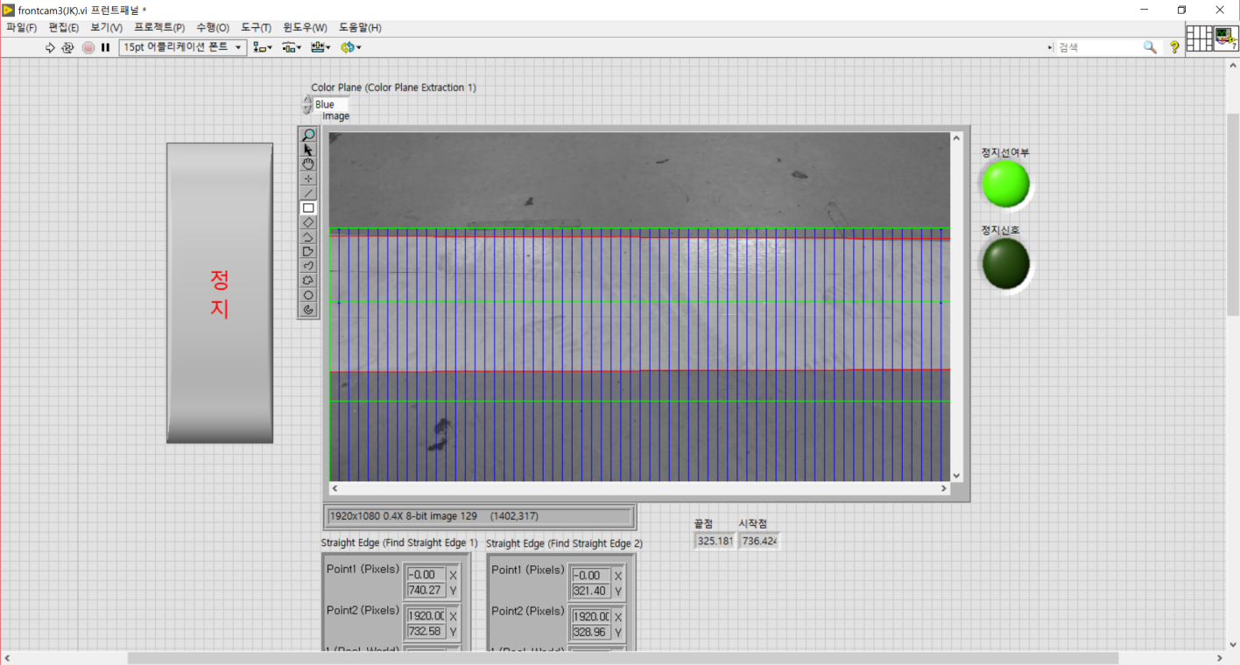
차선 인식 및 경로 생성
Advanced straight edge detection

Slide 13
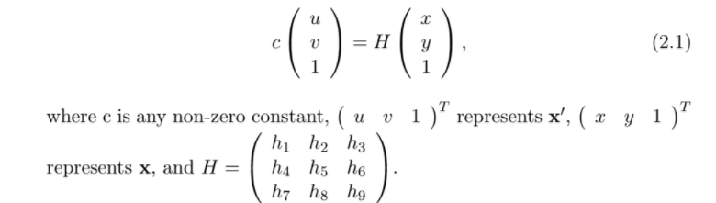
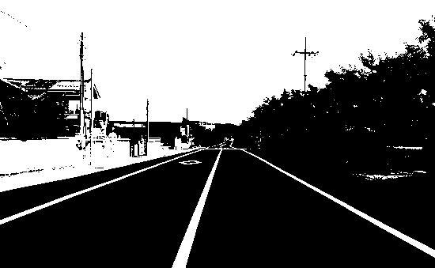
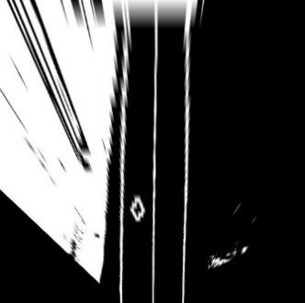
차선 인식 및 경로 생성
Homography
*Homography 행렬
영상이미지 픽셀좌표계를 플랫폼 구동축 중심의 좌표계로 변환
왼쪽 = 카메라 영상 픽셀 좌표계
오른쪽 = 구동축 중심의 좌표계

Slide 14
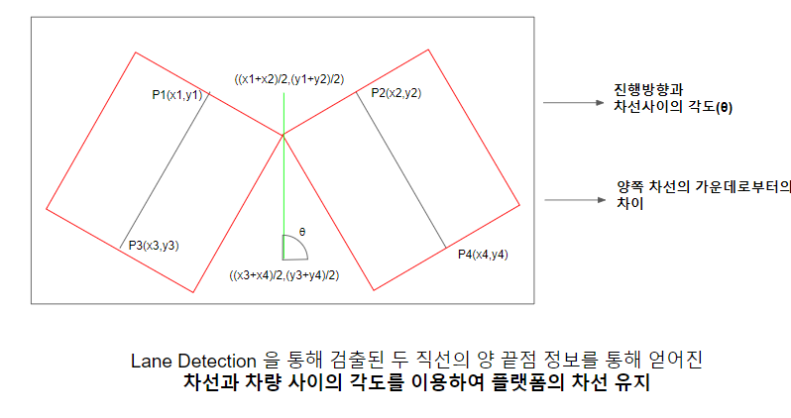
차선 인식 및 경로 생성
차선 기반 OFFSET 주행

Slide 15
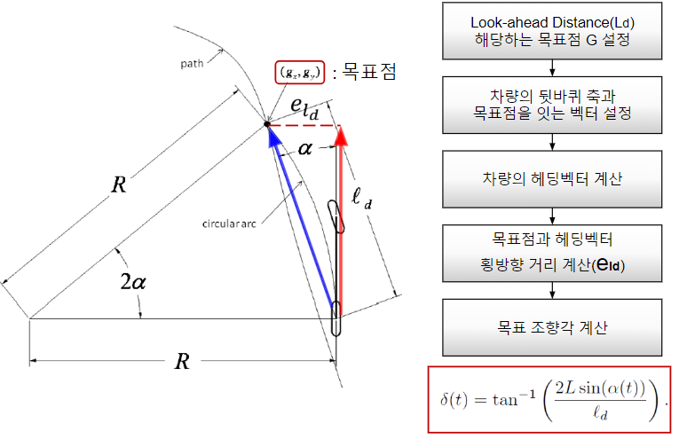
차선 인식 및 경로 생성
Heading 판별

Slide 16
Learning
Learn the IMAGE, VOICE
using data

Slide 17
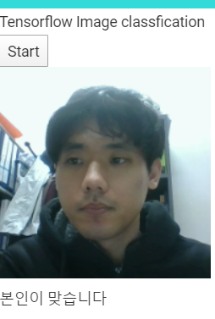
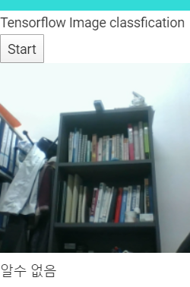
안면 인식 -tensorflow
전체 시퀀스
머신 러닝을 통해 학습모델
생성.
안면 인식 및 구별.

Slide 18
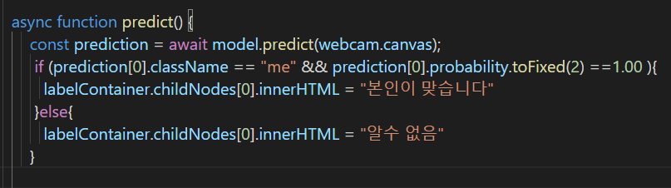
안면 인식 -tensorflow
전체 시퀀스
앞으로 환자데이터와 비교해 불러온 후 원하는 약을 토출하는 알고리즘 추가 예정

Slide 19
SYSTEM OVERVIEW
Interface

Slide 20

System Overview
Software interface
병원 Server
Audtio Kit
Raspberry pi
Servo Motor
음성인식 키트
DB
IR Sensor
Camera
환자 정보 DB
로봇
같은 네트워크 망

Slide 21
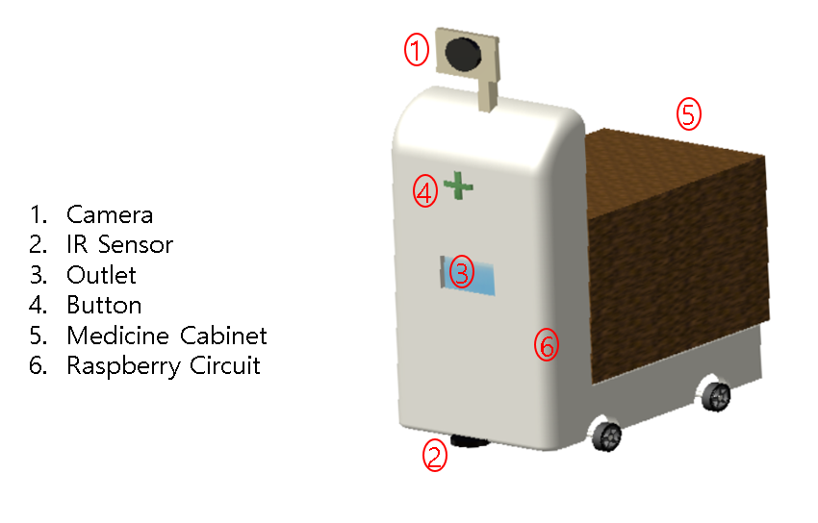
System Overview
Hadware interface

Slide 22
Difficult

Slide 23

Difficult
Difficult parts while driving
라즈베리 파이에 프로그램 언어 두 개를 사용할 수 있을까?
랩뷰와 파이썬 사이의 데이터 호환성 문제
시퀀스를 돌릴 때 사람이 자리에 없을 경우
약을 한 개씩 분출할 수 있을까?

Slide 24
Q&A

